Slide 1

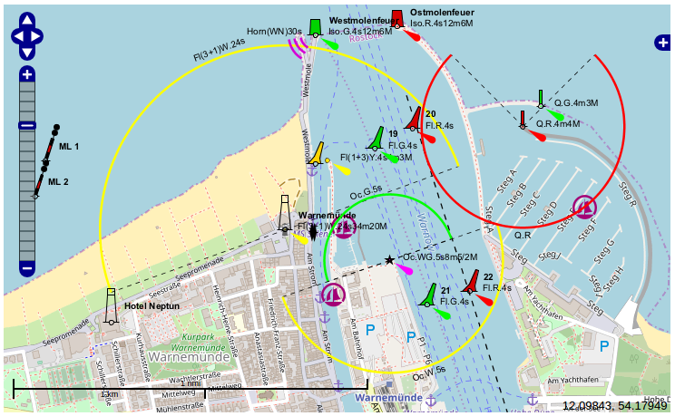
OpenSeaMap
openseamap.org
Freie, detailreiche Offline-Vektor-Seekarten
Weltweite Abdeckung mit AT5-Karten
Karten nach Regionen unterteilt
Detaillierte Landkarte Dank OpenStreetMap
Unterstüzt auch kommerzielle Plotter von Lowrance©, Simrad© und B&G©
Regelmäßig aktualisierte Karten

